Slide 1
Группа компаний
«ИНФРА-М»
ЭБС Znanium.com: новый подход к формированию образовательных электронных ресурсов
Айдакова Анастасия Геннадьевна
Заместитель коммерческого директора НИЦ ИНФРА-М

Slide 2


НИЦ ИНФРА-М
Норма
Форум
Альфа-М
Вузовский учебник
ИД Форум
Магистр
КУРС
РИОР
Энциклопедия

Slide 3
Наиболее популярные направления НИЦ ИНФРА-М:
Более 7000 наименований собственной литературы!
 | Общественные науки (экономика и управление, государство и право)
 | Гуманитарные и социальные науки (история, языкознание, педагогика, психология, социология, искусство, литература, журналистика, философия)
 | Технические и прикладные науки (машиностроение, транспорт, строительство, архитектура, приборостроение, информатика, энергетика, медицина)
 | Естественные науки (математика, физика, химия, биология, геология, география, геодезия, экология)

Slide 4




Наши авторы:
Баглай Марат Викторович
Председатель Конституционного Суда РФ
Зорькин Валерий Дмитриевич
Председатель Конституционного Суда РФ
Серков Петр Павлович
Заместитель председателя Верховного Суда РФ
Кучерена Анатолий Григорьевич
адвокат, д.юр.н., проф., член Общественной палаты РФ, председатель Общественного совета при МВД РФ
… и многие другие!

Slide 5
в ИНФРА-М издаются:
Эскиндаров Мухадин Абдурахманович
Ректор Финансового университета при Правительстве РФ
Фальков Валерий Николаевич
Ректор Тюменского государственного университета
Симонова Алевтина Александровна
Ректор Уральского государственного педагогического университета
Брагин Леонид Александрович
Первый проректор Российского экономического университета им. Г.В. Плеханова
Грачева Елена Юрьевна
Первый проректор Московской государственной юридической академии им. О.Е. Кутафина
Молоткова Наталья Вячеславовна
Первый проректор Тамбовского государственного технического университета
Васин Сергей Михайлович
Проректор по международной деятельности Пензенского государственного университета
Локтионова Оксана Геннадьевна
Проректор по учебной работе Юго-Западного государственного университета
… и многие другие!

Slide 6















Специалитет
Бакалавриат
Магистратура
Серия «Научная мысль»
Среднее профессиональное образование
6

Slide 7
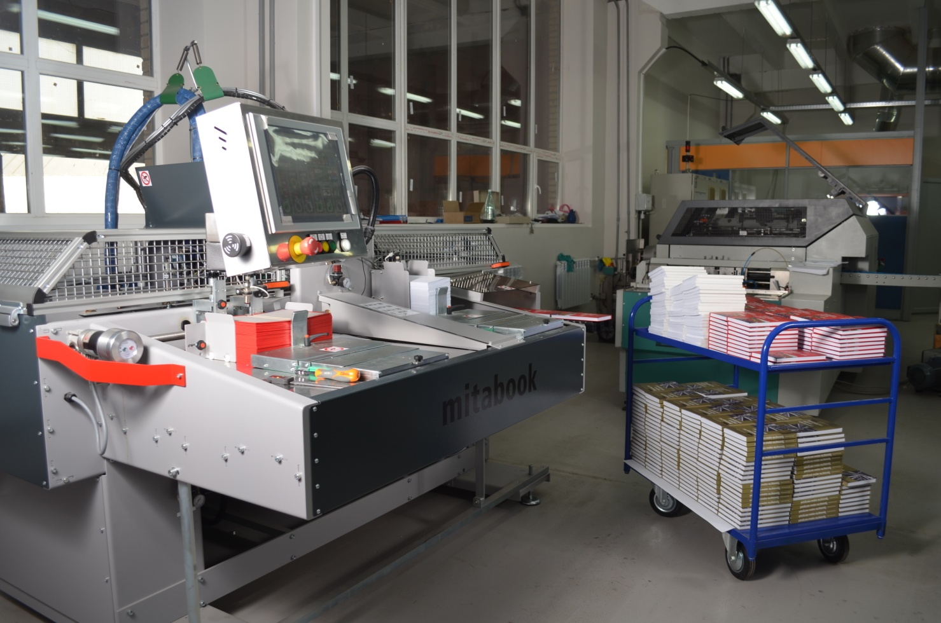
Современная типография ПАБЛИТ
http://publitprint.ru/

Slide 8
НИЦ ИНФРА-М –
крупнейший книготорг в России
По исключительным правам (44-ФЗ):
По итогам конкурсных процедур (котировок, электронных аукционов; 44-ФЗ, 223-ФЗ)

Slide 9








Собственная литература НИЦ ИНФРА-М по исключительным правам (44-ФЗ)
НИЦ ИНФРА-М
Норма
Форум
Вузовский учебник
РИОР
Курс
Энциклопедия
Альфа-М
ИД Форум
Магистр

Slide 10
НИЦ ИНФРА-М –
крупнейший книготорг в России
По итогам конкурсных процедур
(котировок, электронных аукционов; 44-ФЗ, 223-ФЗ)
Любые издательства по оптовым ценам!
Юрайт Академия
Эксмо АСТ
КноРус Феникс
Юнити-Дана Проспект
Азбука-Аттикус Лань
Питер ГЭОТАР

Slide 11
Электронно-библиотечная система Znanium.com:
принципиально новый подход к формированию образовательных электронных ресурсов

Slide 12




Slide 13
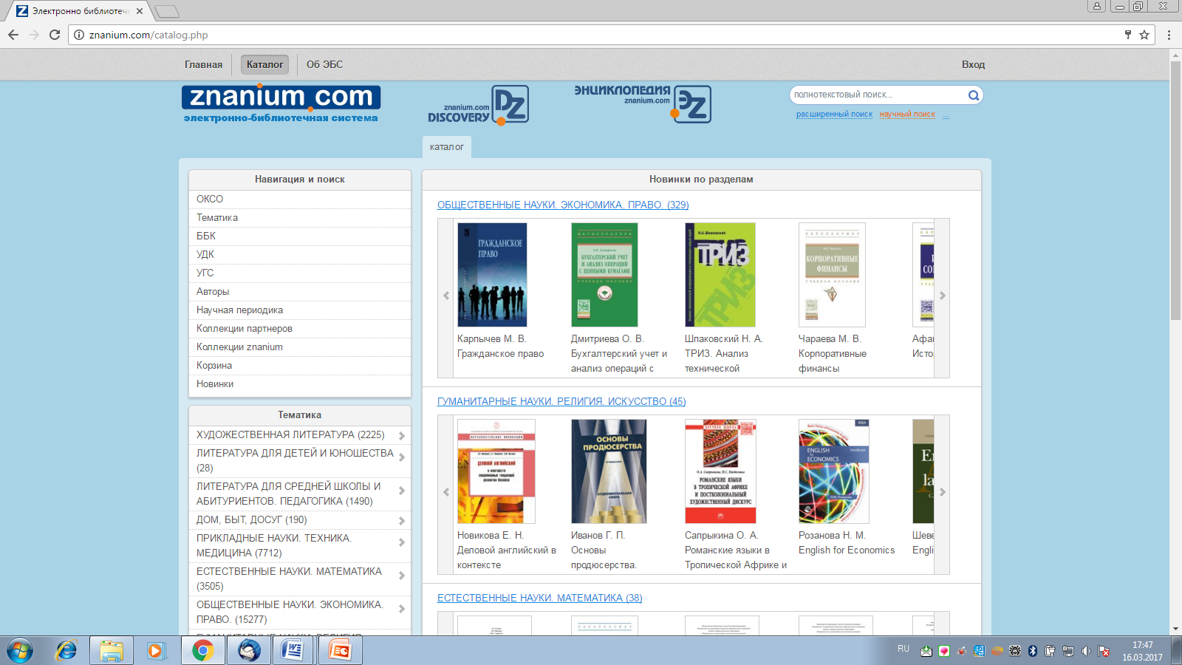

Slide 14
Единая информационно-образовательная среда вуза
Под информационно-образовательной средой вуза понимается система компьютерных сетей и средств телекоммуникаций, средств дистанционного обучения, справочных материалов, словарей, дополнительной литературы, всех сопутствующих учебному процессу материалов, необходимых и достаточных для получения качественного образования по определенным специальностям или программам, а также средства их разработки, хранения, передачи и доступа к ним.
Информационно-образовательная среда вуза должна обеспечивать:
наличие единой базы данных;
однократный ввод данных с возможностью их последующего редактирования;
многопользовательский режим использования данных;
разграничение прав доступа к данным;
использование одних и тех же данных в различных приложениях и процессах…

Slide 15
Основное информационное поле учебного заведения
Учебники, учебные пособия
Монографии
Периодические издания
Распределенные учебные и научные ресурсы/ Open Access
Справочная литература/справочные ресурсы
Дистанционное образование

Slide 17
Общая сводка по ЭБС:
Количество изданий: 47117
Количество журналов: 701
Количество журналов ВАК: 185
Количество учебников и учебных пособий (за последние 5 лет): 16483
Количество монографий: 6385

Slide 18
Базовая коллекция:
Количество изданий: 32202
Количество журналов: 701
Количество журналов ВАК: 185
Количество учебников и учебных пособий (за последние 5 лет): 12625
Количество монографий: 5182

Slide 19
НИЦ ИНФРА-М
Норма
Форум
Альфа-М
Вузовский учебник
ИД Форум
Магистр
КУРС
РИОР
Энциклопедия

Slide 20
Основная коллекция ЭБС Znanium.com
ИНФРА-М
Вузовский учебник
Норма
РИОР
Форум
ИД Форум
Магистр
Энциклопедия
Альфа-М
КУРС
ЮНИТИ-ДАНА
Центр Исследований Платежных Систем и Расчетов
Альпина Диджитал Дашков и К
Физматлит
Инфра-Инженерия
Солон-пресс
Логос
Сибирское отделение РАН
Прометей
Институт развития образования Кировской области
Согласие
Новое литературное обозрение
ЭНТРОПОС
Территория будущего

Slide 21
Основная коллекция ЭБС Znanium.com
Национальный исследовательский Томский политехнический университет
Новосибирский государственный технический университет
Московская государственная академии водного транспорта
Сибирская пожарно-спасательная академия
Сибирское отделение РАН
Сибирский федеральный университет
Южный федеральный университет
Санкт-Петербургский государственный университет
Экономический факультет МГУ им. М.В. Ломоносова
Московский педагогический государственный университет
ЦГПБ им. В.В. Маяковского
Российский государственный университет правосудия
Академия права и управления ФСИН России
Вологодский институт права и экономики ФСИН России
Воронежский институт ФСИН России
Пермский институт ФСИН России
Самарский юридический институт ФСИН
Кузбасский институт ФСИН
Северо-Кавказский зональный научно-исследовательский институт садоводства и виноградарства
Ставропольский государственный аграрный университет
Новосибирский государственный аграрный университет
Волгоградский государственный аграрный университет
Воронежский государственный лесотехнический университет имени Г.Ф. Морозова
Национальное агентство финансовых исследований (НАФИ)

Slide 22
Коллекции издательств-партнеров ЭБС Znanium.com
Московский издательско-полиграфический колледж имени И.Федорова
Златоуст
БХВ
ДМК-пресс
Флинта
Лаборатория знаний
Интеллект
Статут
Профессия
Национальный исследовательский ядерный университет МИФИ
ГИОРД
Юстицинформ
Горячая линия – Телеком
ИД Спорт
Феникс
Республиканский институт профессионального образования
Всероссийский государственный институт кинематографии имени С.А. Герасимова
Российский федеральный ядерный центр – Всероссийский научно-исследовательский институт экспериментальной физики
Paulsen
Страта
Юнити-Дана
Московский центр непрерывного математического образования
Горная книга
Вышэйшая школа
Academic Studies Press

Slide 23
ЭБС Znanium.com для СПО – основная коллекция
НИЦ ИНФРА-М
Форум/ИД ФОРУМ
Альфа-М
Альпина Паблишер
ИЦ РИОР
КУРС
СОЛОН-Пресс
Российская академия правосудия
НОРМА
Дашков и К
Пермский институт ФСИН России
Альпина Бизнес Букс
Инфра-Инженерия
РГУП
Волгоградский государственный аграрный университет
Магистр
Радуга-ПРЕСС
Вузовский учебник
НИИ ноpмальной физиологии им. П.К. Анохина
ЦИПСиР
ЮНИТИ-ДАНА
Альпина нон-фикшн
Российский государственный университет туризма и сервиса
СтГАУ - "Агрус"
СФУ
ГИНФО
Институт развития образования Кировской области
НГТУ
Оникс
Прометей
РПА МЮ РФ
Самарский юридический институт ФСИН России
СПбГУ
Южный федеральный университет

Slide 24
Расширенный поиск литературы
Копирование текста
Закладки
Книжная полка
Статистика чтения
Конспекты….

Slide 25
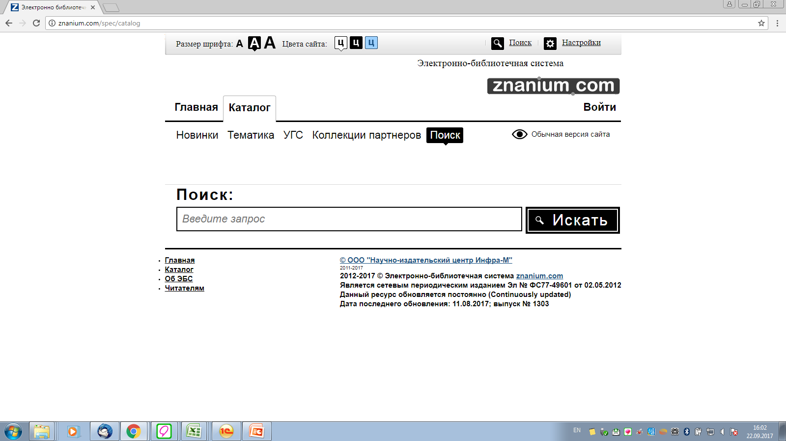
Версия для слабовидящих по ГОСТ 52872-2012

Slide 26
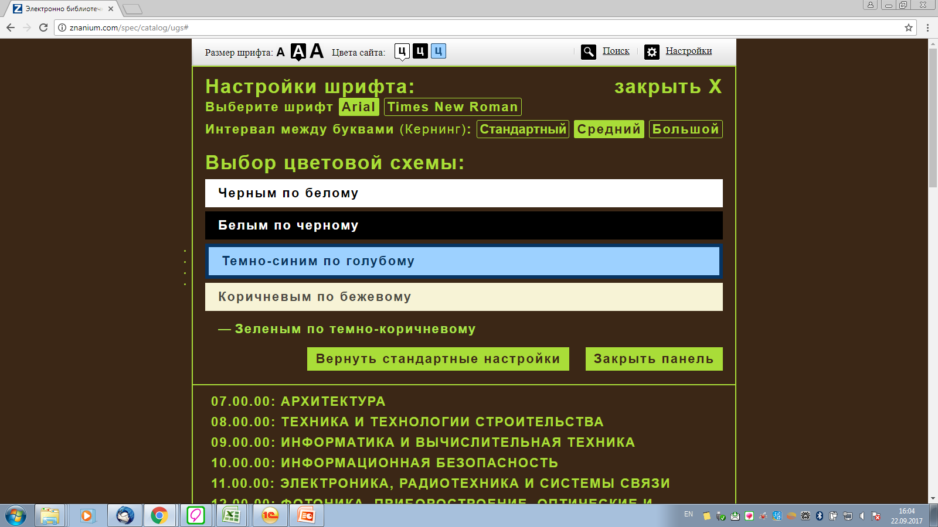
Версия для слабовидящих по ГОСТ 52872-2012

Slide 27
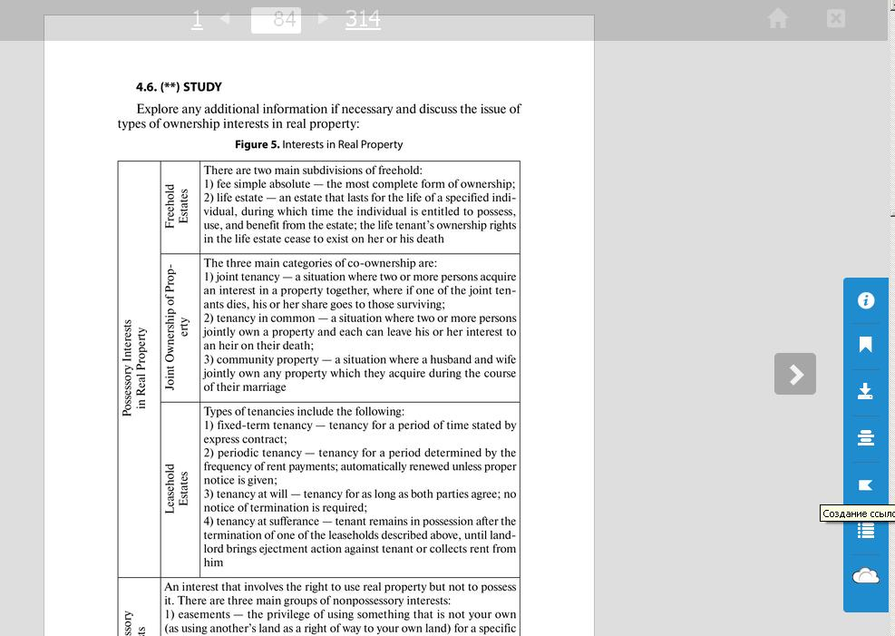
Интеграция с LMS вуза – поддержка дистанционного образования
Функция создания ссылок из стандартного ридера ЭБС

Slide 28
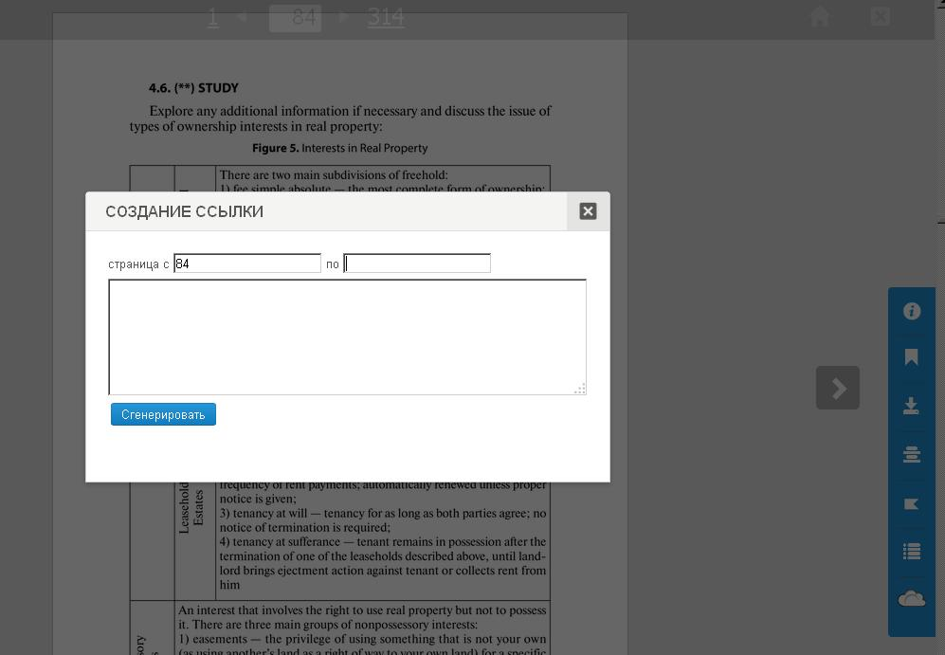
Интерфейс генерации ссылок для LMS

Slide 30


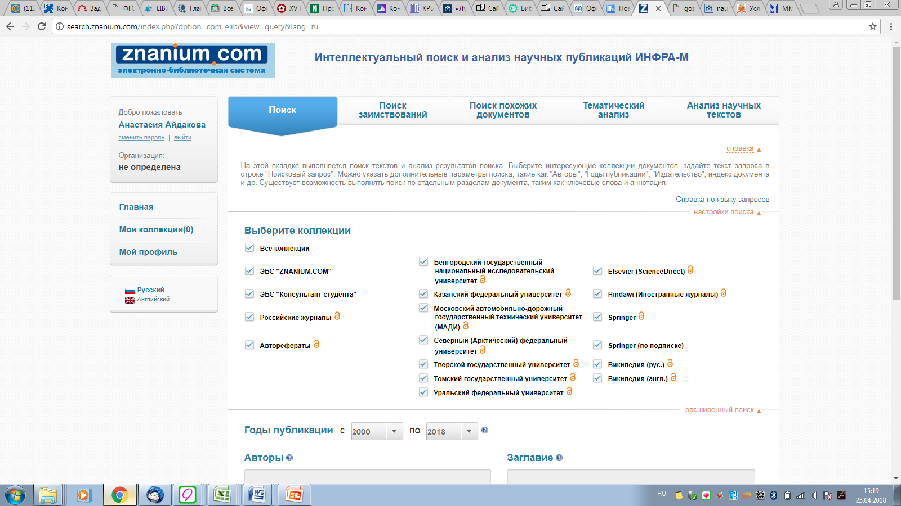

Slide 31
Количество документов: более 2 300 000
Документов во внешних коллекциях вузов: более 100 000
Количество статей российских научных журналов: 1 483 247
Количество статей зарубежной периодики:
Springer open access 453 170
Hindawi 103 824
Elsevier (Science Direct) 22 533
Авторефераты диссертаций: 334 887
Википедия (рус.): 1 392 745
Википедия (англ.): 5 399 815

Slide 32
Репозитории стран СНГ (opendoar.org)

Slide 33
Репозитории вузов РФ (opendoar.org)
Алтайский государственный университет
Белгородский государственный университет
Казанский федеральный университет
Новосибирский государственный университет
Оренбургский государственный университет
Российский государственный профессионально-педагогический университет
Санкт-Петербургский государственный университет
Северный государственный медицинский университет
Сибирский федеральный университет
Тверской государственный университет
Томский государственный политехнический университет
Томский государственный университет
Удмуртский государственный университет
Уральский государственный лесотехнический университет
Уральский государственный педагогический университет
Уральский федеральный университет
Южно-Уральский государственный университет
Ярославский государственный университет

Slide 34
Документов во внешних коллекциях вузов: более 100 000
Белгородский государственный университет 11462
Казанский федеральный университет 19846
Московский автомобильно-дорожный государственный технический университет 1014
Северный (Арктический) федеральный университет 1804
Тверской государственный университет 8387
Томский государственный университет 27945
Уральский федеральный университет 33934

Slide 35
Что необходимо для индексации:
Открытый доступ
Упорядоченный репозиторий (сайт, база данных)
Pdf с текстовым слоем (желательно)
Что вуз получает ВУЗ после индексации на Znanium.Discovery :
Дополнительный трафик на сайт вуза/библиотеки
Повышение индексов цитирования
Вывод вузовских изданий из «серой» зоны

Slide 36
Полезные сервисы Discovery:
Интеллектуальный поиск с возможностью применения логических операторов
Поиск заимствований
Поиск похожих документов
Тематический анализ
Анализ научных текстов

Slide 37
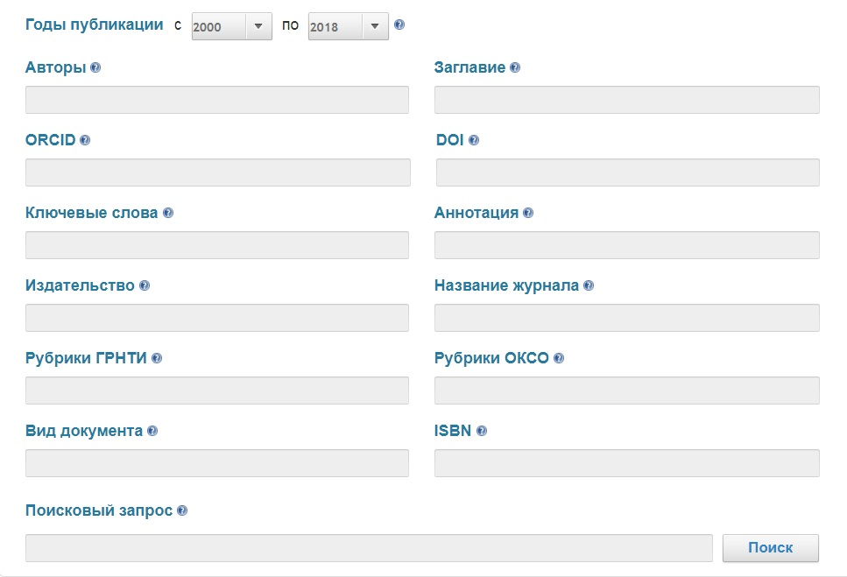
Параметры поиска

Slide 38
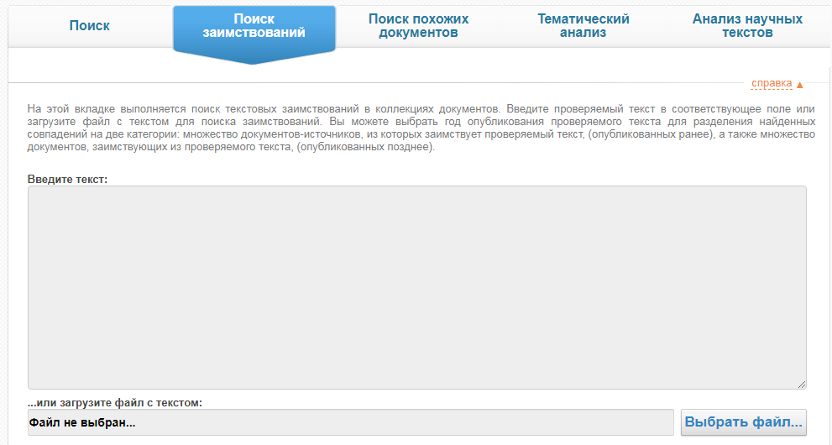
Поиск заимствований

Slide 39
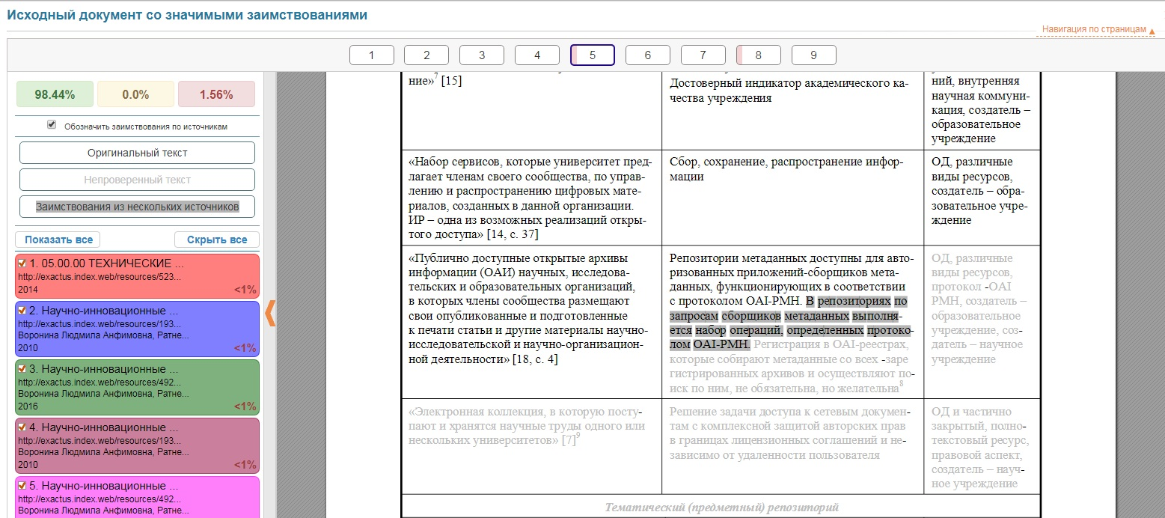
Поиск заимствований

Slide 40
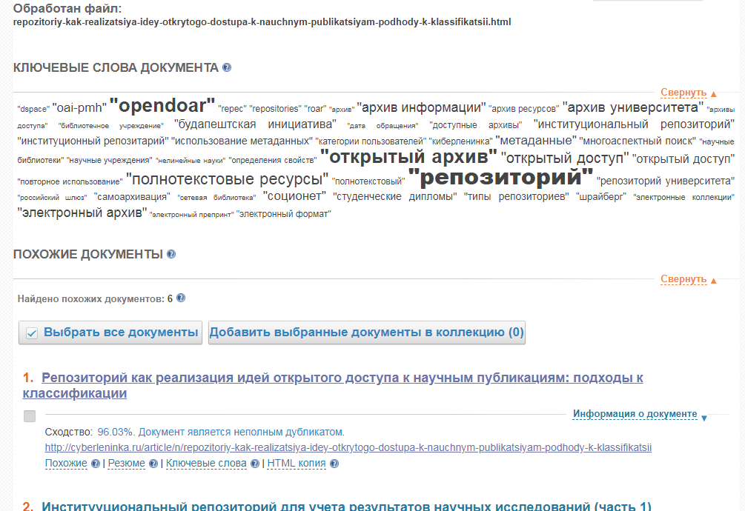
Поиск похожих документов

Slide 41
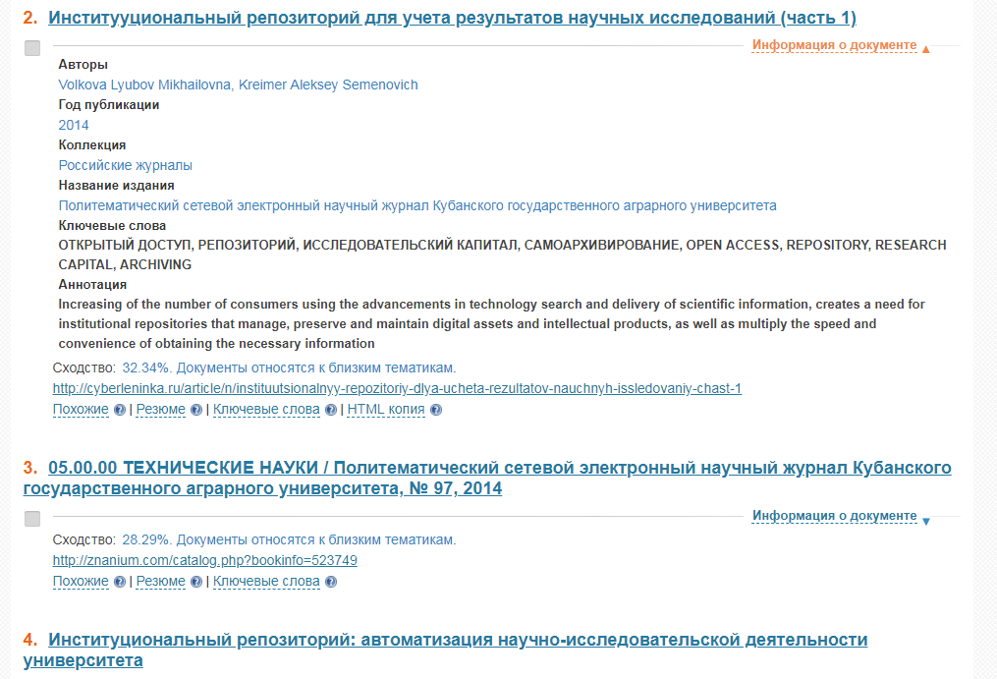
Поиск похожих документов

Slide 42
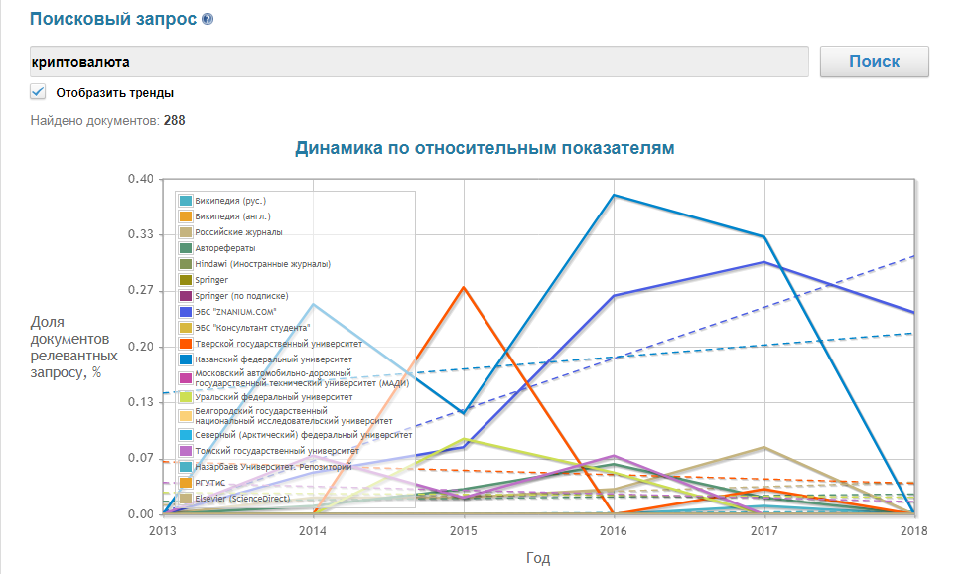
Тематический анализ документов

Slide 43
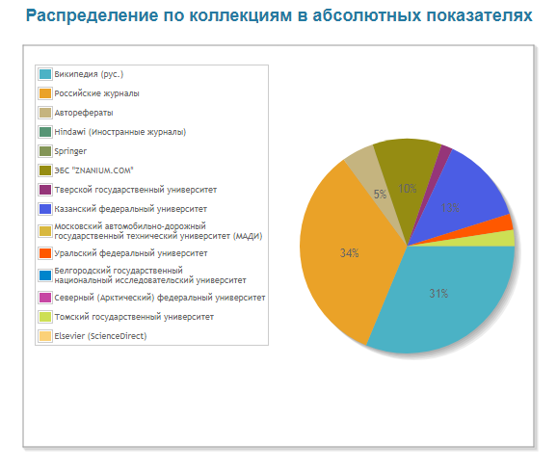
Тематический анализ документов

Slide 44
Тематический анализ документов
Год | Википедия (рус.) | Российские журналы | Авторефераты | Hindawi (Иностранные журналы) | Springer | ЭБС "ZNANIUM.COM" | Тверской государственный университет | Казанский федеральный университет | Московский автомобильно-дорожный государственный технический университет (МАДИ) | Уральский федеральный университет | Белгородский государственный национальный исследовательский университет | Северный (Арктический) федеральный университет | Томский государственный университет | Elsevier (ScienceDirect)
2013 | 0/0 | 2/160759 | 0/22449 | 0/26434 | 0/50676 | 0/14905 | 0/643 | 0/3176 | 0/186 | 0/4005 | 0/1165 | 0/0 | 0/2759 | 0/0
2014 | 0/0 | 39/162265 | 2/13849 | 0/29588 | 0/58480 | 3/6410 | 0/332 | 9/3580 | 0/281 | 0/4277 | 0/891 | 0/0 | 3/4240 | 0/0
2015 | 0/0 | 28/156234 | 4/14873 | 0/4528 | 0/52845 | 5/6582 | 1/371 | 6/5163 | 0/619 | 5/5323 | 0/929 | 0/0 | 1/5270 | 0/0
2016 | 0/0 | 26/88007 | 7/11784 | 0/0 | 0/21 | 11/4176 | 0/326 | 20/5296 | 0/415 | 2/3802 | 0/893 | 0/0 | 3/4127 | 0/22533
2017 | 90/1392749 | 2/2461 | 1/4292 | 0/0 | 0/0 | 8/2700 | 4/11718 | 3/923 | 0/87 | 0/608 | 0/116 | 0/1804 | 0/432 | 0/0
2018 | 0/0 | 0/7 | 0/0 | 0/0 | 0/0 | 3/1241 | 0/0 | 0/0 | 0/0 | 0/0 | 0/0 | 0/0 | 0/0 | 0/0

Slide 45
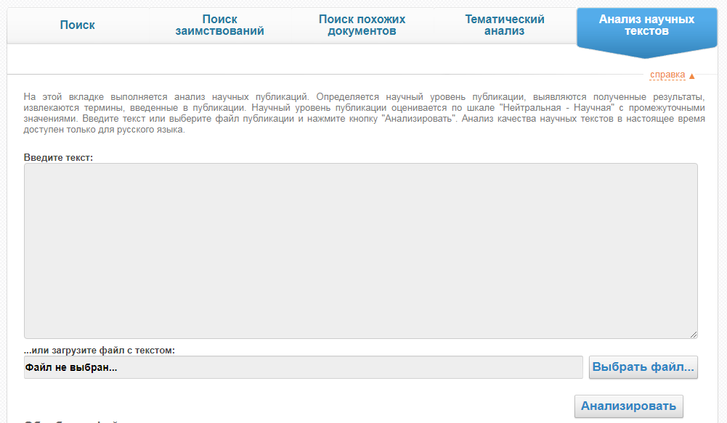
Анализ научных текстов

Slide 46
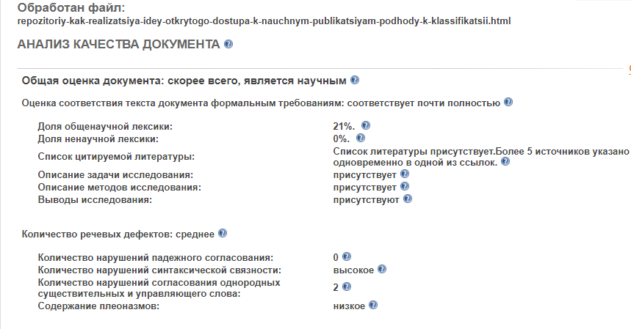
Анализ научных текстов

Slide 47
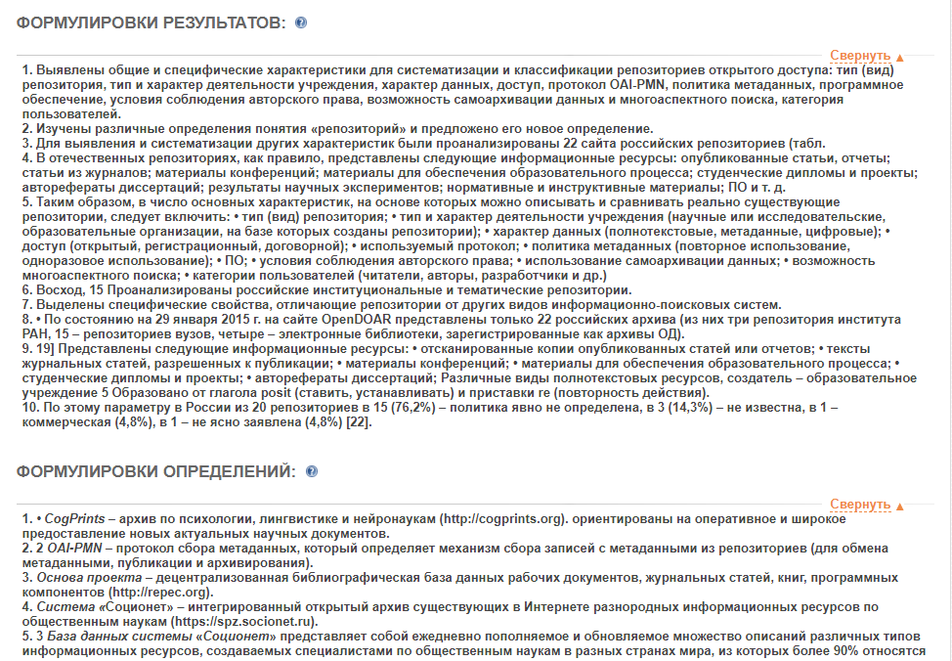
Анализ научных текстов

Slide 49
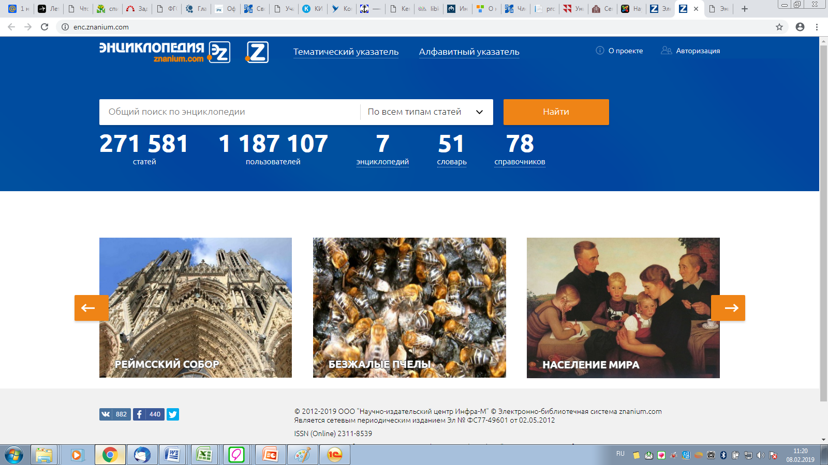

Slide 50
Энциклопедий: 7
Словарей: 51
Справочников: 78
Всего статей: 271 581
Всего пользователей: 1 187 107
Новая Российская энциклопедия
Новая экономическая энциклопедия
Российская юридическая энциклопедия
Современный словарь по общественным наукам
и многие другие!

Slide 51
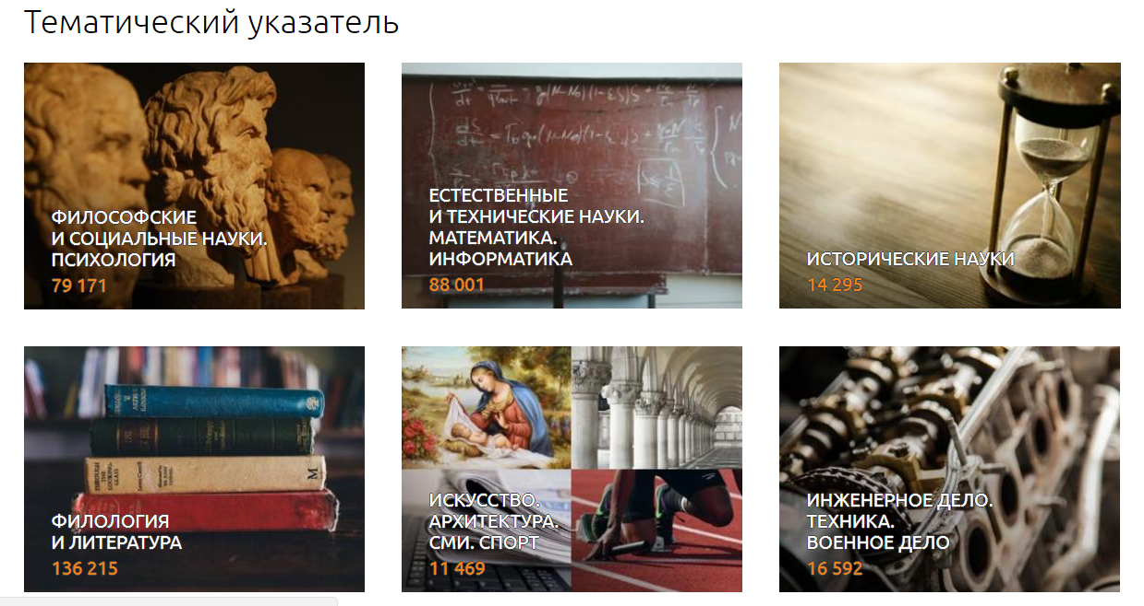

Slide 52
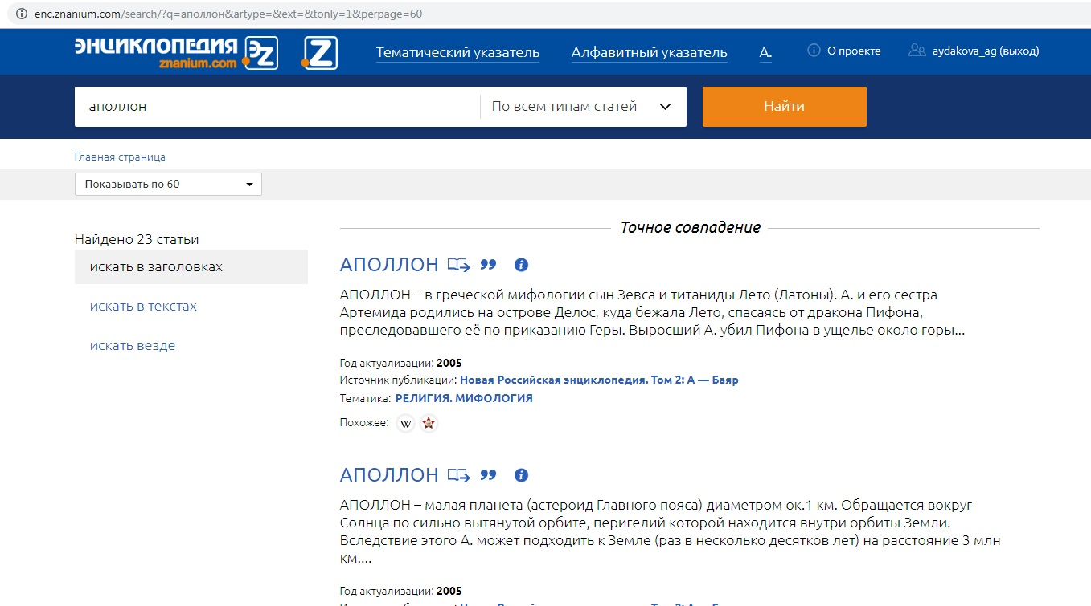

Slide 53
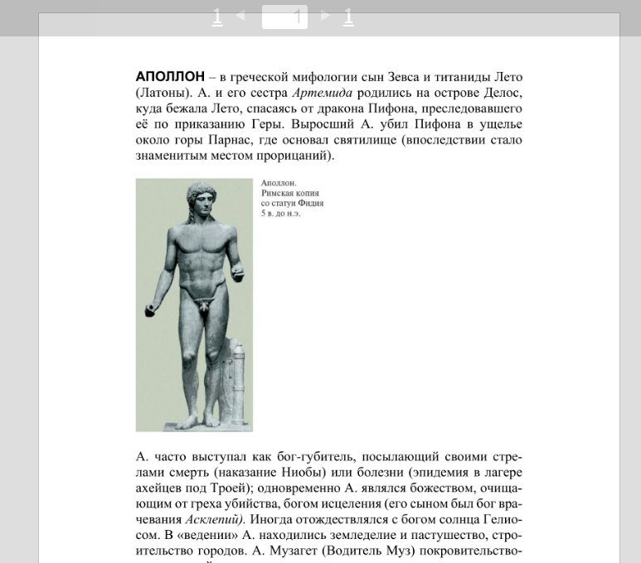
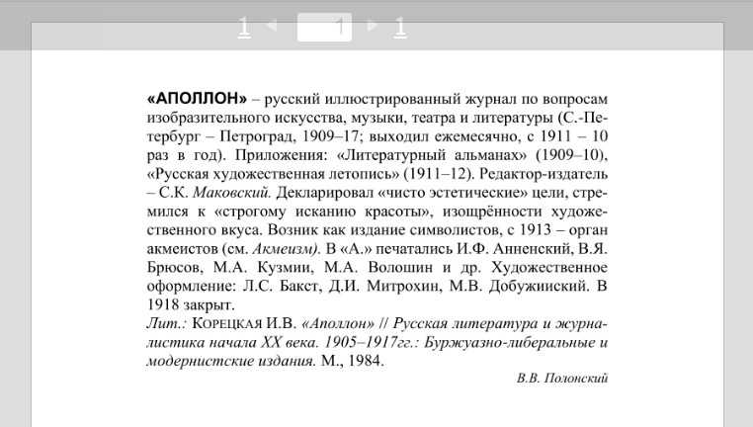
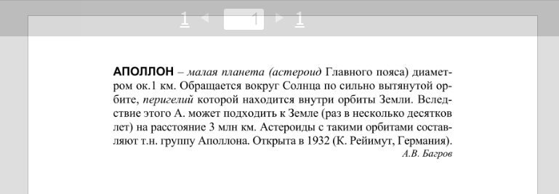
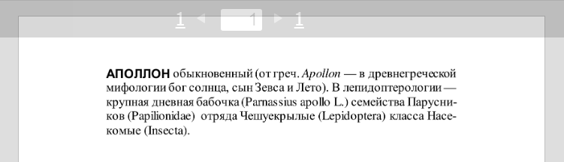

Slide 54
Единая точка авторизации на Znanium.com
Единая точка авторизации через сайт библиотеки – бесплатно в рамках подписки (инструкция в виде кода html)

Slide 55
Электронно-библиотечная система Znanium.com:
принципиально новый подход к формированию образовательных электронных ресурсов

Slide 56

Схема работы с вузом:
УЧЕБНИК
DOI
Авторское вознаграждение
Авторы
ORCID
МОНОГРАФИЯ
ВУЗ
Рукописи книг
и статей
РИНЦ
ЖУРНАЛ
pfd-файл
Авторский
экземпляр
цити-
руемость
Индекс
Хирша
ЭБС

Slide 57
Что НИЦ ИНФРА-М готова делать для своих партнеров-вузов:
Издание
  учебников и учебных пособий вузовских авторов (серия «Высшее образование»)
  монографий и сборников научных трудов (серия «Научная мысль»)
  совместной серии с вузов (тематическая, юбилейная)
  научно-методической литературы
Продвижение и реализация изданий на российском рынке учебной и научной литературы
Индексация принадлежащих университету произведений открытого доступа с системой интеллектуального поиска Znanuim.Discovery (>2 млн. документов)
Размещение трудов преподавателей в ЭБС Znanium.com
Организация и проведение национальных и международных научных конференций с последующей публикацией трудов

Slide 58
Партнерами НИЦ ИНФРА-М уже являются
тысячи библиотек по всей России и в странах СНГ!
Московский государственный университет
Санкт-Петербургский государственный университет
Казанский Федеральный университет
Сибирский Федеральный университет
Крымский Федеральный университет
Финансовый университет при Правительстве РФ
Южно-Уральский государственный университет
Юго-Западный государственный университет
Уральский государственный юридический университет
Московская государственная юридическая академия им. О.Е. Кутафина
Московский государственный университет путей сообщения
Томская областная государственная научная библиотека
Тюменская областная государственная научная библиотека
Государственная научная библиотека Красноярского края
Мурманская областная государственная научная библиотека

Slide 59









Наши партнеры

Slide 60
Журналы НИЦ ИНФРА-М в перечне ВАК
Advances Studies in Law
Russian Journal of Management
Аудитор
Безопасность в техносфере (входит в Russian Science Citation Index)
Геометрия и графика
Журнал зарубежного законодательства и сравнительного правоведения
Журнал российского права (входит в Russian Science Citation Index)
Научные исследования и разработка. Российский журнал управления проектами
Научные исследования и разработка. Экономика
Научные исследования и разработки. Современная коммуникативистика
Научные исследования и разработки. Социально-гуманитарные исследования и технологии
Начальное образование
Профильная школа
Солнечно-земная физика (входит в Emerging Sources Citation Index)
Стандарты и мониторинг в образовании
Управление персоналом и интеллектуальными ресурсами в России

Slide 61





Индексация журналов ИНФРА-М

Slide 62
IV Всероссийский конкурс на лучшую научную и учебную публикацию «Академус».
С 1 апреля по 1 октября 2019 г.
Научные или учебные произведения (на русском или английском языках)
Авторские переводы произведений, первоначально написанных на других языках
Объем от 10 до 40 авторских листов
Права на произведение не уступались другому издательству либо срок действия договора с другим издательством истек
Издание создано НЕ в рамках служебного задания (трудового договора)

Slide 63
IV Всероссийский конкурс на лучшую научную и учебную публикацию «Академус».
Номинации
Архитектура и строительство
Гуманитарные науки
Естественные науки
Здравоохранение
Инженерно-технические науки
Компьютерные и информационные науки
Культура и искусство
Социальные науки, образование и педагогика
Сельское, лесное и рыбное хозяйство
Сфера обслуживания
Прикладные рабочие специальности
Физико-математические науки
Экономика и управление
Юридические науки
Языкознание и литературоведение

Slide 64
IV Всероссийский конкурс на лучшую научную и учебную публикацию «Академус».
Победитель получает все!
Возможность бесплатной публикации своей работы на базе любого из 10 издательств группы компаний!
Издательство берет на себя все расходы по выпуску и продвижению издания!
Продвижение по всем каналам продаж (печатные издания, электронные версии в ЭБС Znanium.com, розничные и интернет-магазины, библиотеки)
Повышение индекса Хирша (участие в программе ИНФРА-М Citation)
Присвоение произведению идентификатора DOI, автору – ORCID
Размещение метаданных произведения в CrossRef и РИНЦ

Slide 65
Свяжитесь с нами!
Комплектование печатными изданиями и подписка на ЭБС
Айдакова Анастасия Геннадьевна
Зам. коммерческого директора
(495) 280-15-96 (доб. 502)
aydakova_ag@infra-m.ru
Рассмотрение рукописей:
Главный редактор Прудников Владимир Михайлович
(495) 280-15-96 (доб. 291)
prudnik@infra-m.ru

Slide 66
Благодарю за внимание!
Приятного Вам чтения
наших книг! :)

